Slide 1


Web Service với Spring
Support : Phạm Ngọc Huy

Slide 2
Profile
~5 năm lập trình
1 năm Java Game
3 năm Java Web
Java, PHP, C#, Js
Spring, Laravel, Hibernate, MyBatis
Lập trình viên của NTT Data Việt Nam
NTT Data - tập đoàn CNTT lớn nhất tại Japan

Slide 3
Nôi dung
Kiến thức cơ bản
API - Web Service
Spring Framework
Tạo Web Service với Spring Framework
Sử dụng Service
Demo

Slide 4
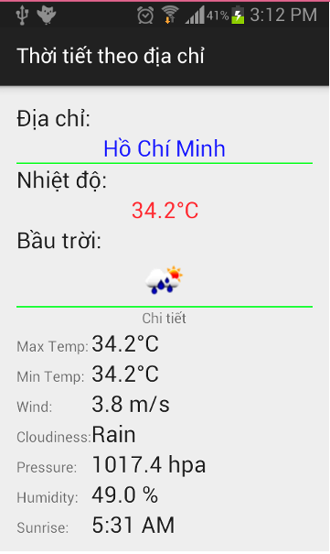
Vấn đề 1
Tôi muốn xây dựng
Ứng dụng Thời tiết
Cho cả nước Việt Nam!
Nguồn: duythanhcse.wordpress.com

Slide 5

Bạn có ý tưởng gì để thực hiện??

Slide 6

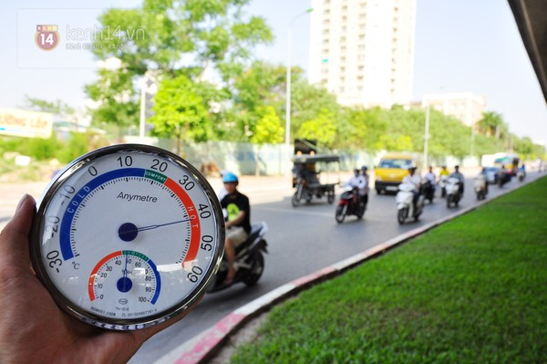

C1: Tôi sẽ đi đo
Cho cả nước
Gió
Nhiệt độ
Độ ẩm

Slide 7
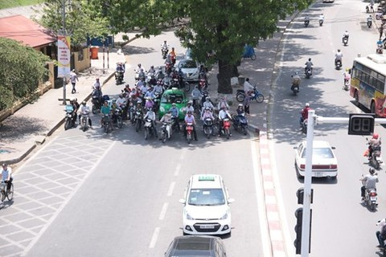
C2: Tôi sẽ đi đo
Nóng 40! Bạn có đi đo??

Slide 8

C2: Sử dụng lại Thông Tin
Từ Cục khí tượng thủy văn
Từ các kênh thời tiết
Từ các ứng dụng khác
OTHER
DATA

Slide 9

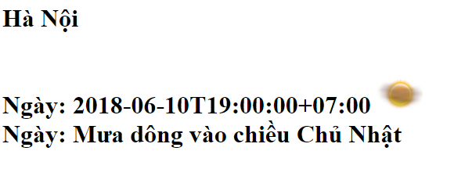
Cung cấp dữ liệu thời tiết
Ứng dụng cũng chỉ là một cách mô tả thông tin

Slide 10
Lợi ích - Tại sao sử dụng WebService?

Slide 11





Lợi ích sử dụng WS
Web Service
Kết nối nền tảng (hệ điều hành) và ngôn ngữ

Slide 12
Web Service
Là một API
Sử dụng giao thức HTTP
Là một dịch vụ web
Sử dụng rộng rãi các nền tảng
Cho mobile
Website
Other

Slide 13
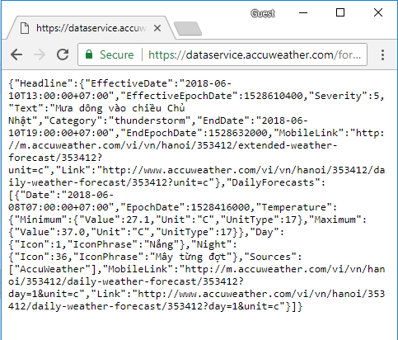
Eg: Web Service
Web Service gồm những gì?

Slide 14
RESTful
Là một loại webservice
URL
Dữ liệu: thuộc kiểu JSON
{
"Icon":36,
"IconPhrase":"Mây từng đợt“
}

Slide 15
Web Service tòi ở đâu ra trên mạng internet?

Slide 16
Chúng ta có thể tạo ra service không?
Nếu chúng ta muốn có ứng dụng trên mobile
website thì phải làm service?

Slide 17

Phải có 1 máy tính chạy Web Service
Máy tính phải public trên mạng
Phải có URL
Phải có dữ liêu

Slide 18
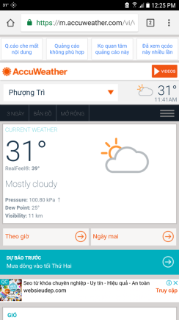

Mô hình
HTTP
HTTP
DATA
DATA
Server Website
Server - WS

Slide 19
Demo
Thử sức cùng Hello Word

Slide 20
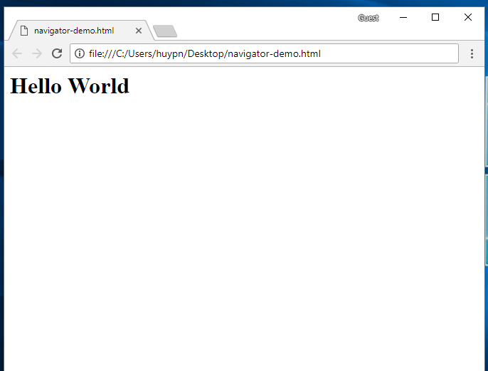
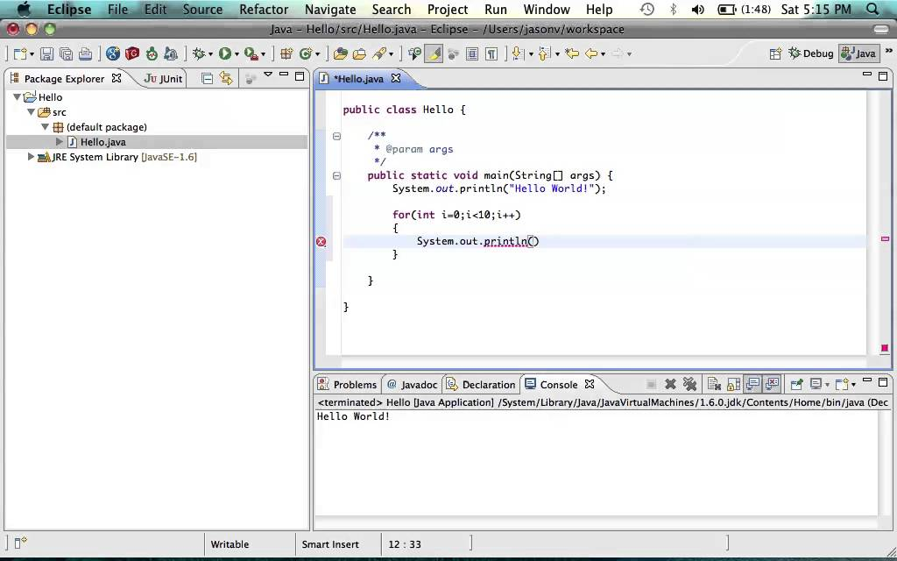
Demo
Hello World có bao nhiêu level??
Hello World - JAVA
Hello World - HTML CSS

Slide 21



Server WebService

Slide 22

Demo
Hello World có bao nhiêu level??

